Slide 1



Strumenti statistici di base
Milano, 14 – dicembre- 2012

Slide 2



Da numeri alle informazioni
Strumenti statistici di base
Tutto comincia con …
Milano, 14-dicembre-2012

Slide 3
Il questionario

Slide 4
Dati ipotetici
Numero soggetto | Età (anni) | Titolo studio | Entrate annuali (€ ) | Sesso
1 | 32 | Diploma | 41.000 | F
2 | 20 | Lic. media | 15000 | M
3 | 45 | Laurea | 23.000 | F
. | . | . | . | .
. | . | . | . | .
47 | 19 | Lic. elementare | 5.000 | F
48 | 32 | Diploma | 19.000 | F

Slide 5
Dai numeri all’informazione
I numeri presenti in una matrice di dati sono RUMORE
Devono essere trasformati in INFORMAZIONI nel senso letterale del termine vanno “messi in una forma” che permetta di essere digerita, compresa, assimilata

Slide 6
Dai numeri all’informazione
Prima di iniziare qualsiasi ragionamento sui dati è necessario porsi due domande:
I dati provengono da un campione oppure da una rilevazione totale?
Le modalità delle risposte alle domande sono esprimibili con parole (dati qualitativi) o con numeri (dati quantitativi)?

Slide 7

Rilevazione totale o campionaria
Dati campionari ->>>
Dati da rilevazione totale->>>

Slide 8
Tipi di variabili
Tipo di variabile |  | Strumenti statistici
Nominale | Genere | Percentuali
Ordinale | Titolo di studio | Percentuali
Cardinale | Età, reddito | Media, Mediana, Moda

Slide 9
Dati ipotetici
Dati ipotetici
Numero soggetto | Età (anni) | Titolo studio | Entrate annuali (€ ) | Sesso
1 | 32 | Diploma | 41.000 | F
2 | 20 | Lic. media | 15000 | M
3 | 45 | Laurea | 23.000 | F
. | . | . | . | .
. | . | . | . | .
47 | 19 | Lic. elementare | 5.000 | F
48 | 32 | Diploma | 19.000 | F

Slide 10
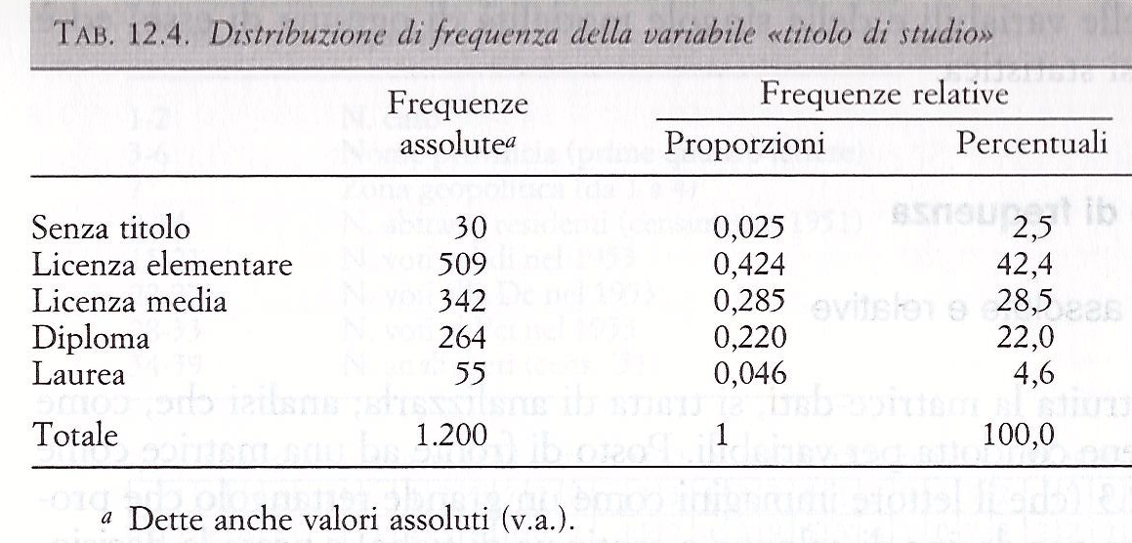
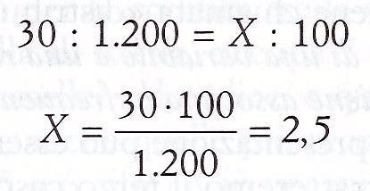
Proporzioni e Percentuali
Fonte: P. Corbetta

Slide 11
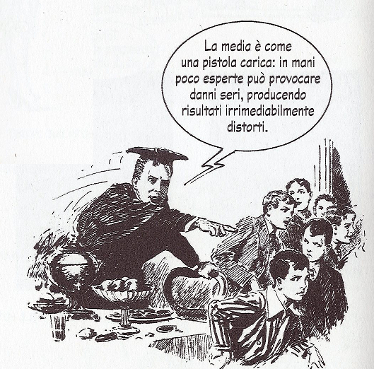
Dai numeri all’informazione
La media o la mediana: questo è il dilemma?
Fonte: E. Magnello –B. Van Loon

Slide 12
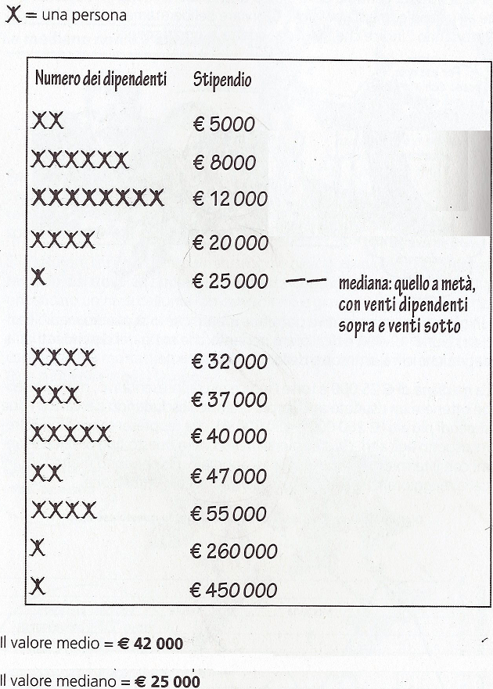
Media e mediana
Fonte: E. Magnello –B. Van Loon

Slide 13
Ma quanto mi vari?
Voti A 6 6 7 7 8 8 media=7
Voti B 4 4 6 8 10 10 media=7
La media da sola non è il messaggio!

Slide 14
Ma quanto mi vari?
Ma nemmeno la mediana da sola è il messaggio!
La storia istruttiva di Stephen Jay Gould

Slide 15
Rapporti statistici
QUAL E’ IL MOTIVO DEL NOSTRO RAPPORTO?
Confrontarci

Slide 16
Rapporti
Che tipo di rapporto vuoi?
di composizione
di coesitenza
di derivazione
rapporti medi

Slide 17
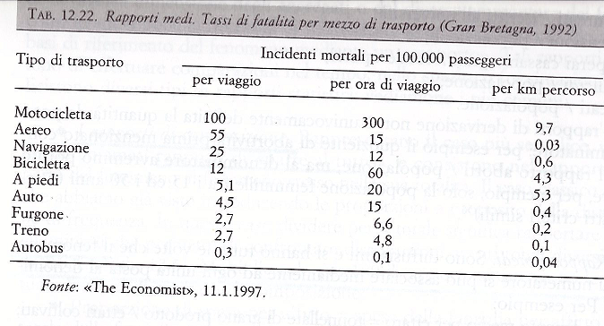
Dai numeri all’informazione
Un esempio di rapporto a rischio
Fonte: P. Corbetta

Slide 18
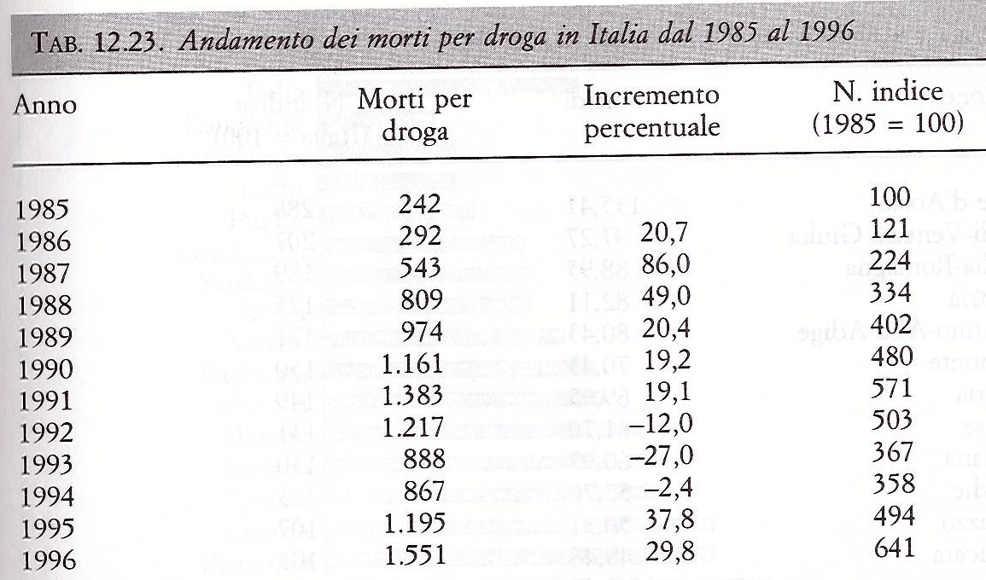
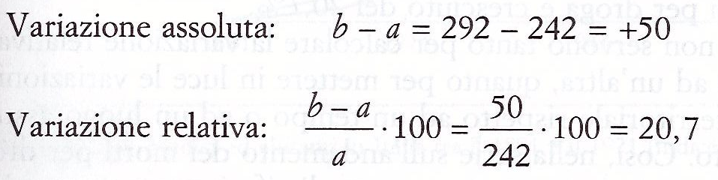
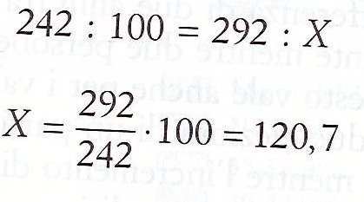
Le serie storiche
Fonte: P. Corbetta

Slide 19
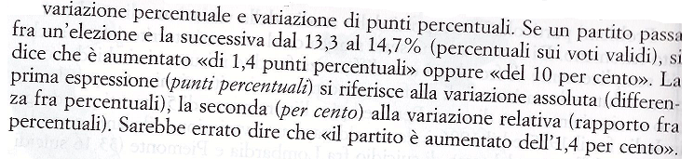
Punti percentuali o variazione percentuale?
Attenzione
Punti percentuali ≠ Variazione percentuale

Slide 20
Campione
Campionamento
è una parte selezionata di un tutto, dalla cui analisi si traggono informazioni sull'insieme.

Slide 21
Campione
I campioni si possono dividere in due grandi categorie: i campioni casuali (o probabilistici o aleatori) e quelli non casuali.
La differenza si fonda sulle modalità di selezione degli elementi che fanno parte del campione.
Nei campioni casuali il criterio che guida la selezione degli elementi del campione è, come suggerisce l’aggettivo stesso, il caso,
negli altri il giudizio (più o meno consapevole) del selezionatore.

Slide 22
Campione casuale o non casuale
Esiste un criterio per discriminare fra un campione casuale da uno non casuale?
Per estrarre un campione casuale sono necessarie due cose:
la lista di tutte le unità che fanno parte della popolazione studiata
una procedura di estrazione dei nomi dalla lista casuale

Slide 23
Campione
Idea geniale
Se uso un campionamento casuale e intervisto un migliaio degli aventi diritto al voto, posso conoscere l'orientamento politico di tutti gli aventi diritto al voto …
Ottimo, ci sarebbe però un piccolo prezzo da pagare …

Slide 24
Campione
L’INCERTEZZA

Slide 25
Campione casuale
Perché è importante che il campione sia casuale?
Nel caso ideale in cui in cui il campione sia casuale, tutti i selezionati nel campione abbiano risposto (in modo veritiero) la teoria della probabilità ci permette di quantificare l'incertezza calcolando un intervallo nella forma:
stima +/- margine di errore
in modo da avere “un’elevata sicurezza” che il valore reale nella popolazione è da qualche parte tra i due valori, inferiore e superiore, dell'intervallo.

Slide 26
Campione casuale
Come calcolare il margine di errore di una frequenza percentuale ?

Slide 27
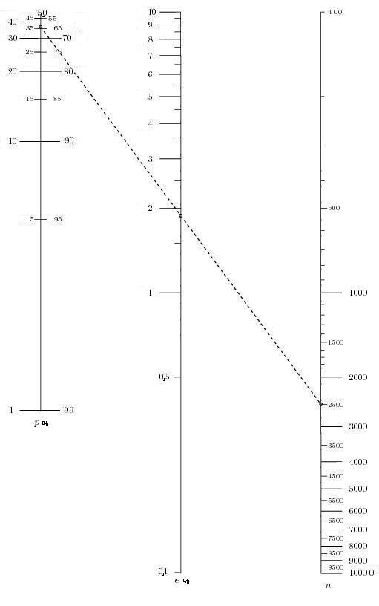
NOMOGRAMMA
Fonte: A. Vitalini

Slide 28
Fonti
Vitalini A.
2010 Il campionamento casuale – Manuale pratico per ricercatori sociali, Franco Angeli, Milano
Corbetta P.
1999 Metodologia e tecniche della ricerca sociale, Il Mulino, Bologna
Magnello E. – Van Loon B.
2011 La statistica a fumetti, Raffaello Cortina Editore, Milano

